Slide 1



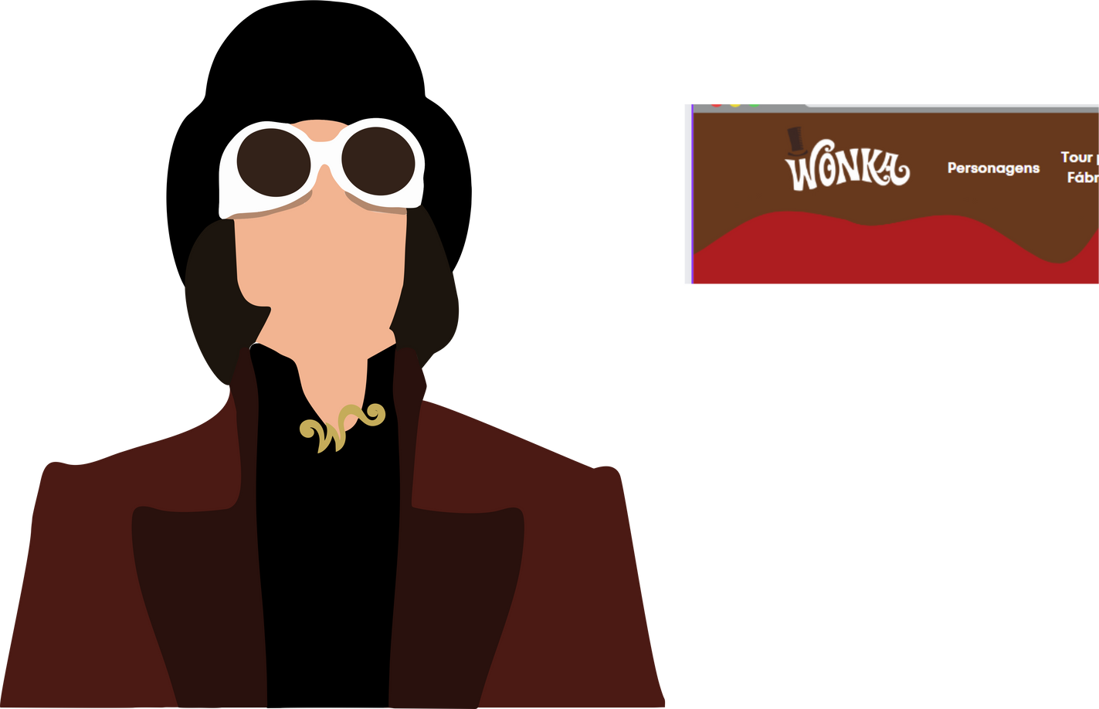
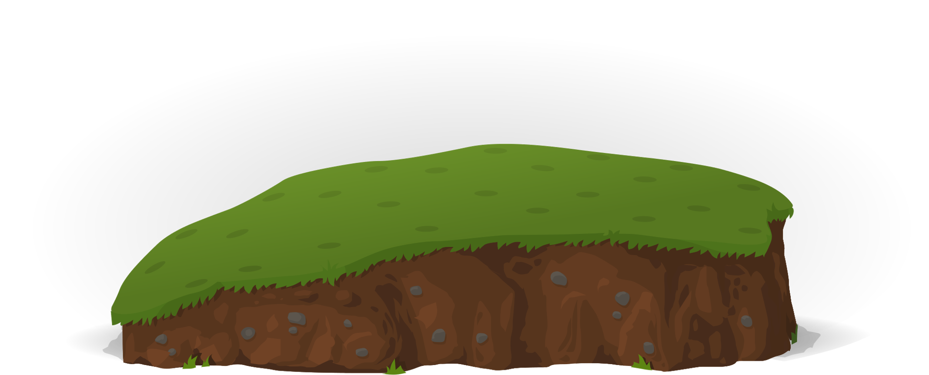


the project!

Slide 2
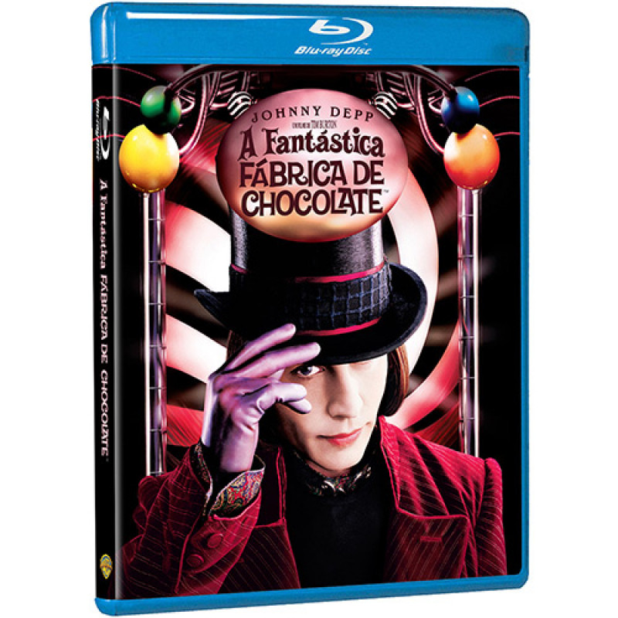
A Fantastica Fábrica de Chocolate
Quando era bem criança ainda, assisti pela primeira vez o filme!
Lembro que já estava de noite e fiquei tão entusiasmada com as cores e personagens que assisti do começo ao fim.
Naquele momento, decidi que se tornaria meu filme favorito.

Slide 3

Nunca foi o chocolate!

Slide 4

Valores
Criatividade
Autonomia
Esforço Máximo

Slide 5


Organização
Trello
Scrum

Slide 6
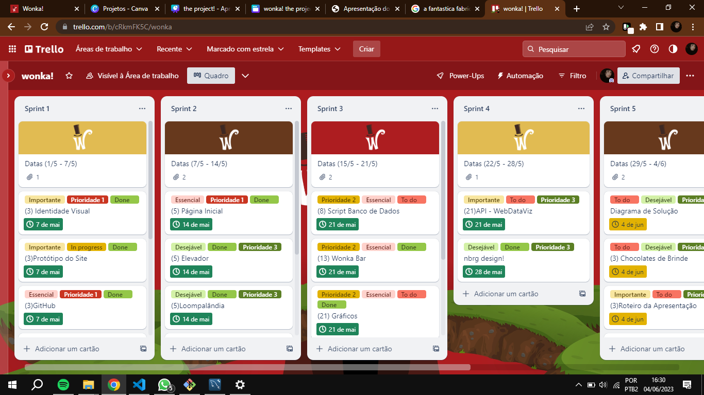

Slide 7



Identidade Visual
Logos
Elementos Gráficos
Paleta de cores

Slide 8

Aplicação Web

Slide 9






Diagrama de Solução
Ambiente Local
Site
WebDataViz
Banco de Dados
Back-End
Inserção e Visualização de Dados
Armazenamento de Dados
Front-End

Slide 10
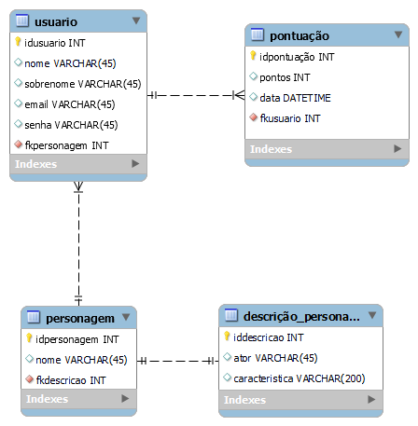
Modelagem Lógica

Slide 11
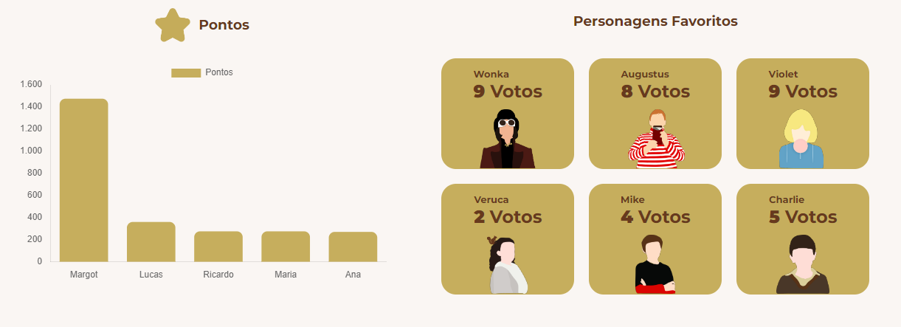

Analytics

Slide 12
Desafios
Superações
Back-End
Front-End
Priorização
Criatividade e Inovação

Slide 13
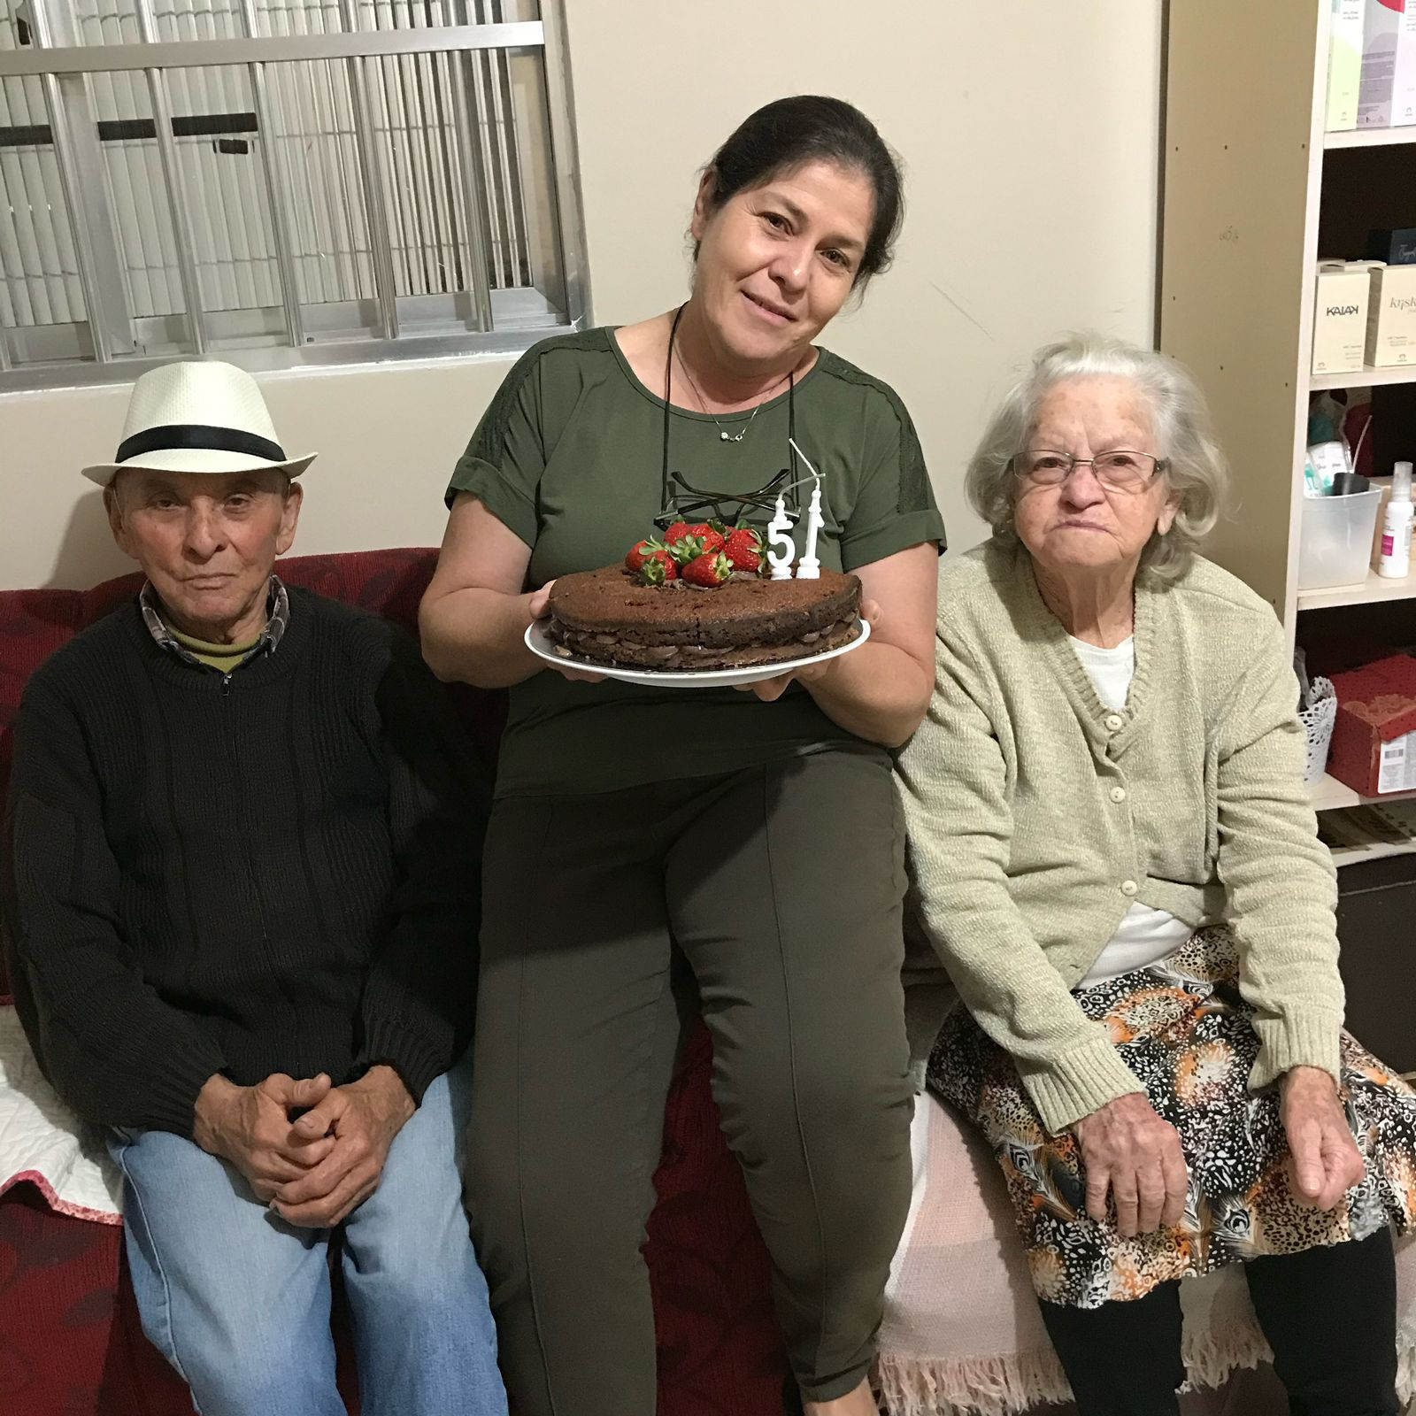
Agradecimentos
Luiza - Mãe
José - Avô

Slide 14

Obrigada!
Thaisa Nobrega
1ADSB

